Slide 1

Canción: “Bridge over troubled water”
(“Puente sobre aguas turbulentas”)
por Simon & Garfunkel

Slide 2
Para
Mis Amigos

Slide 3
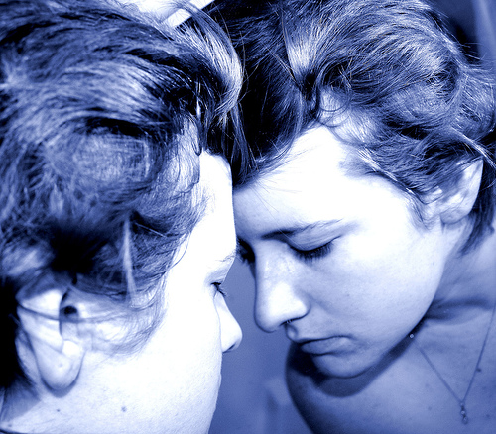
Cuando estés abrumado

Slide 4
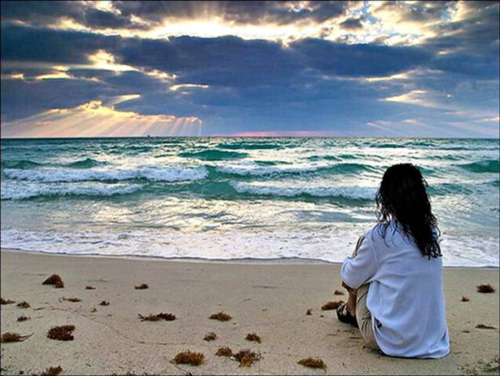
Y te sientas insignificante

Slide 5
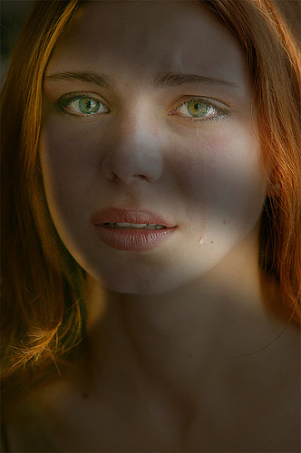
Cuando haya lágrimas en tus ojos

Slide 6
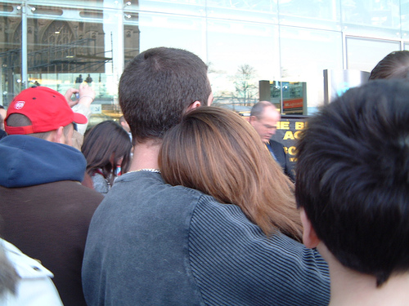
Yo las secaré

Slide 7
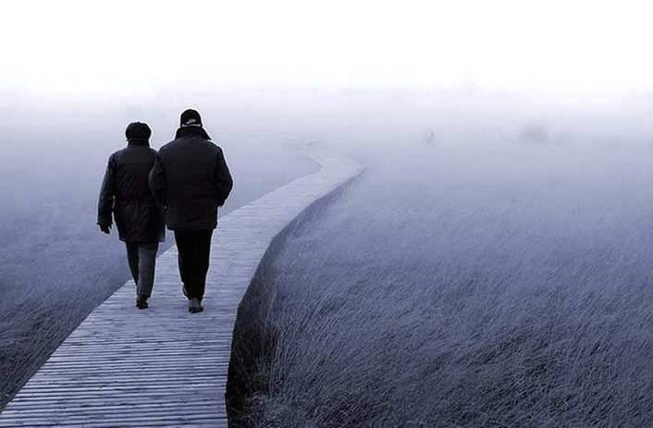
Estaré a tu lado

Slide 8
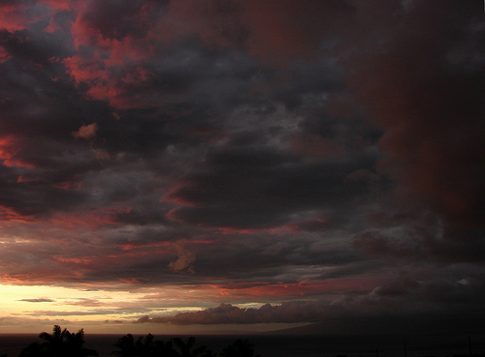
Cuando en circunstancias adversas

Slide 9
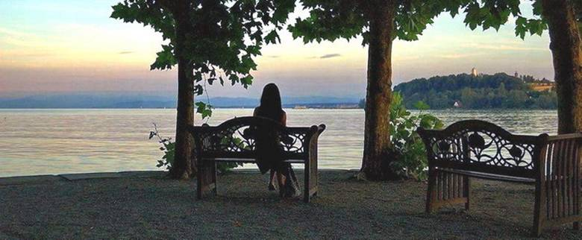
No encuentres amigos

Slide 10
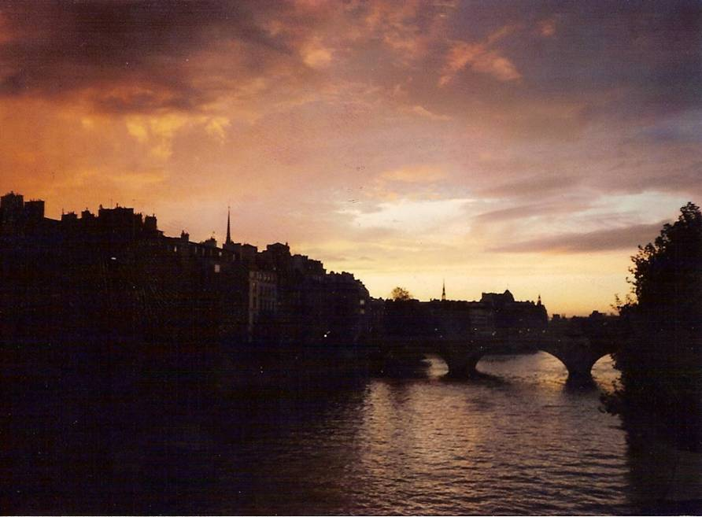
Como un puente sobre aguas turbulentas

Slide 11
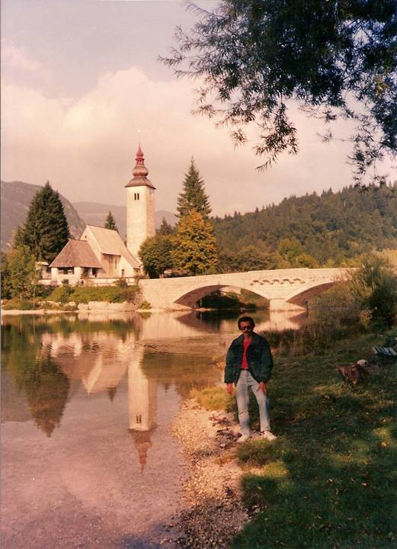
Yo estaré allí

Slide 12
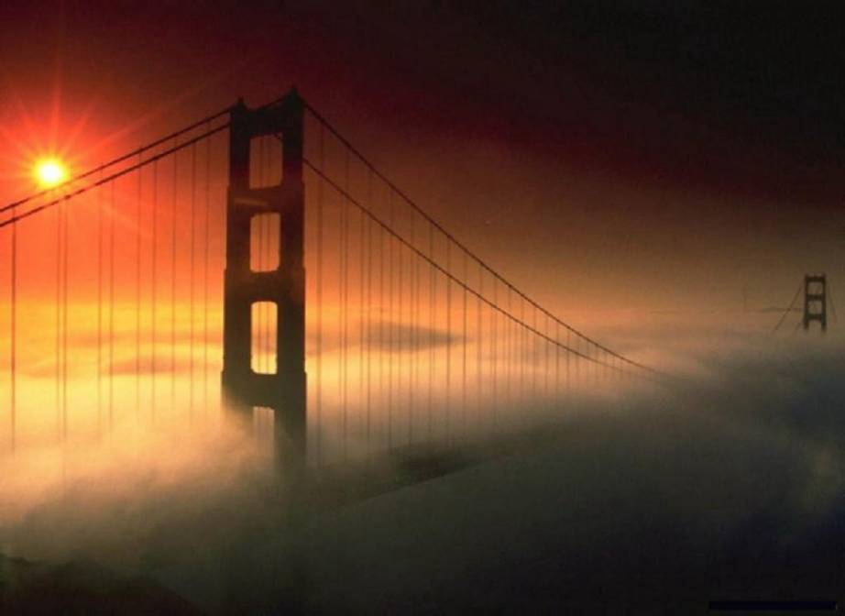
Como un puente sobre aguas turbulentas

Slide 13
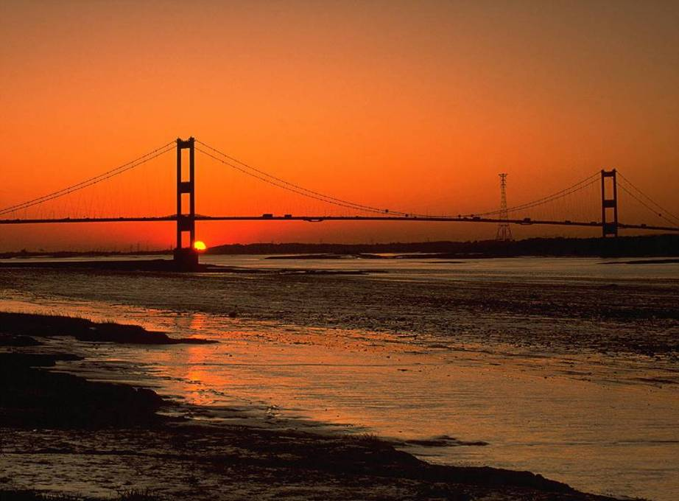
Yo estaré allí

Slide 14
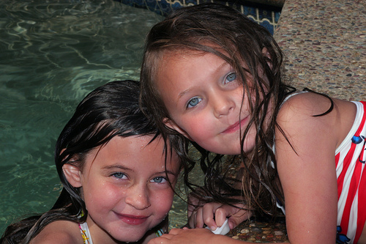

Slide 15
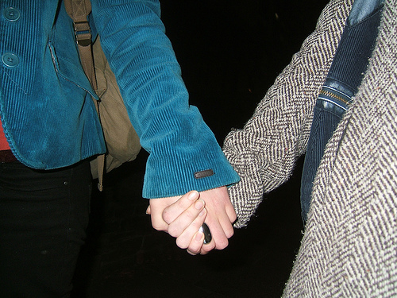

Slide 16
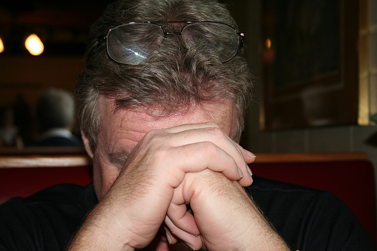
Cuando estés abatido y excluido

Slide 17
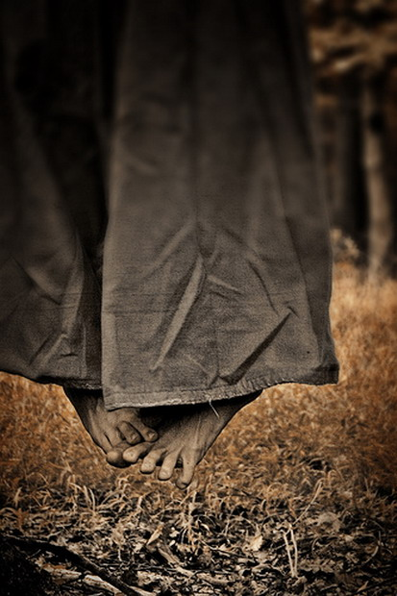
Cuando estés perdido

Slide 18
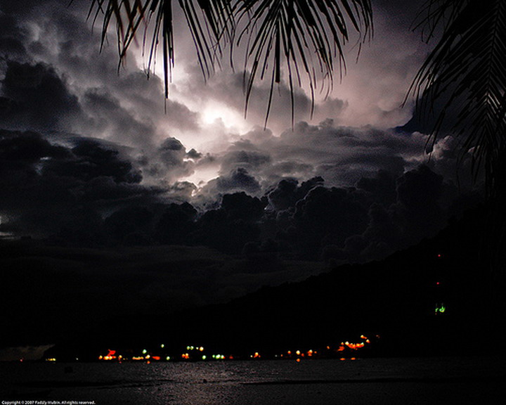
Cuando caiga la noche sin piedad

Slide 19

Yo te confortaré

Slide 20
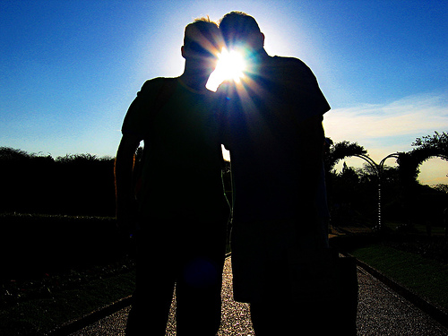
Estaré a tu lado

Slide 21

Cuando llegue la oscuridad

Slide 22
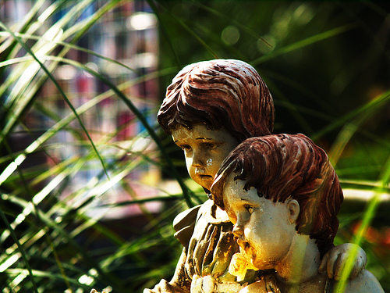
Y te envuelvan las penas y el dolor

Slide 23

Como un puente sobre aguas turbulentas

Slide 24
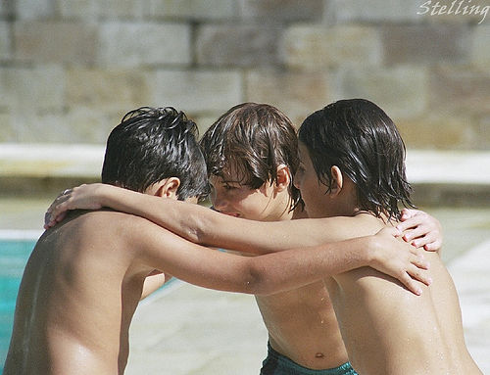
Yo estaré allí

Slide 25

Como un puente sobre aguas turbulentas

Slide 26
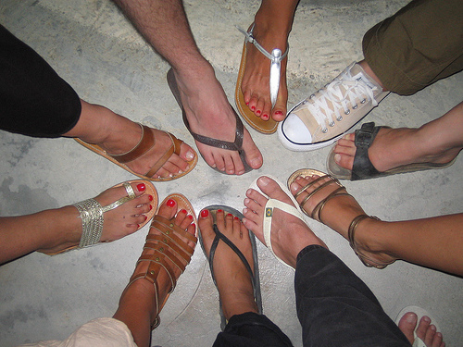
Yo estaré allí

Slide 27
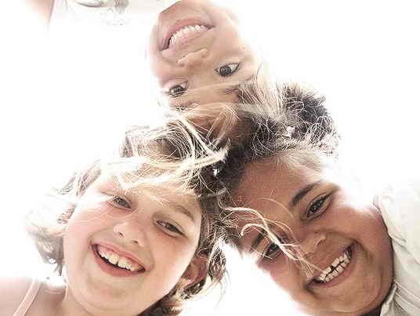

Slide 28
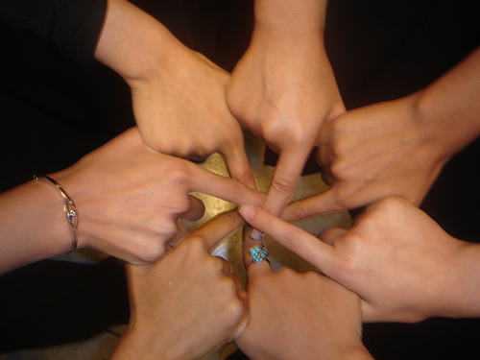

Slide 29


Slide 30
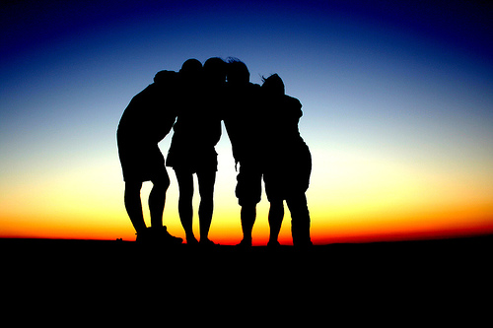

Slide 31
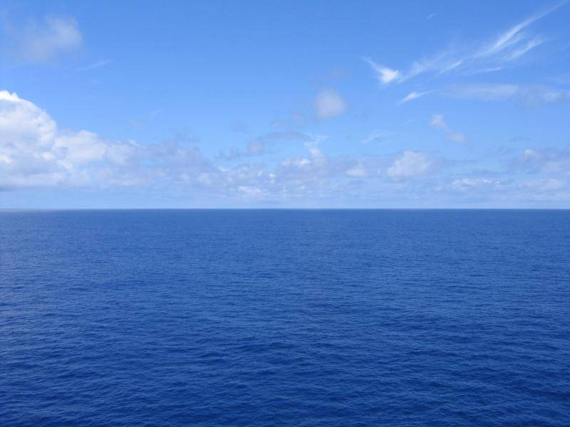
Navega por la vida esperanzado

Slide 32
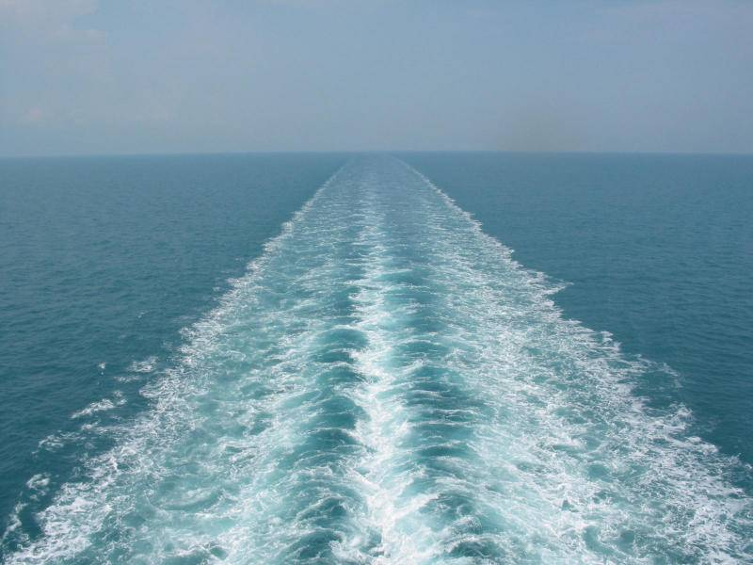
Navega y no aflojes

Slide 33
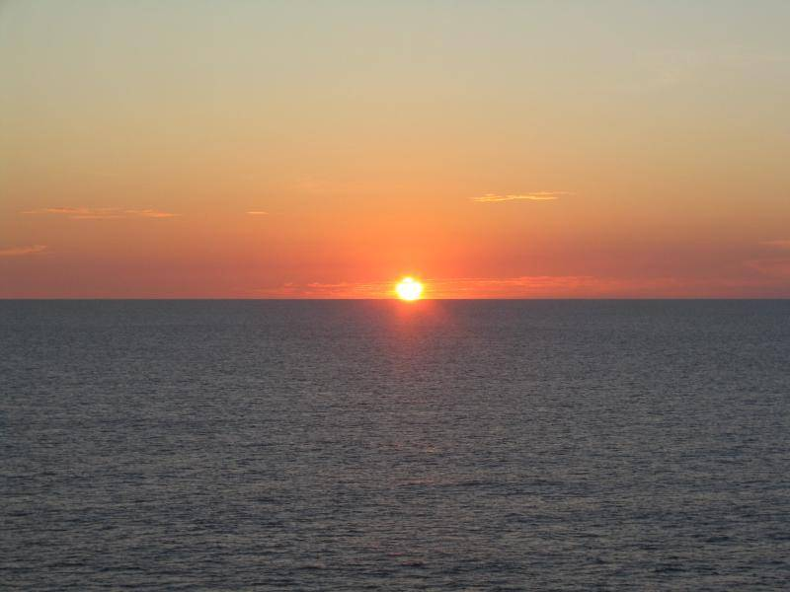
Llegará tu tiempo de brillar

Slide 34
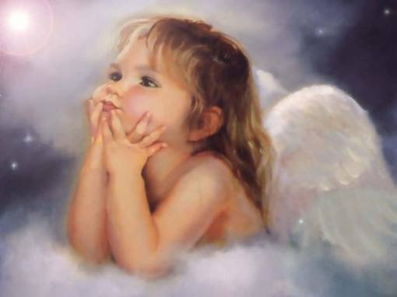
Y todos tu sueños se harán realidad

Slide 35
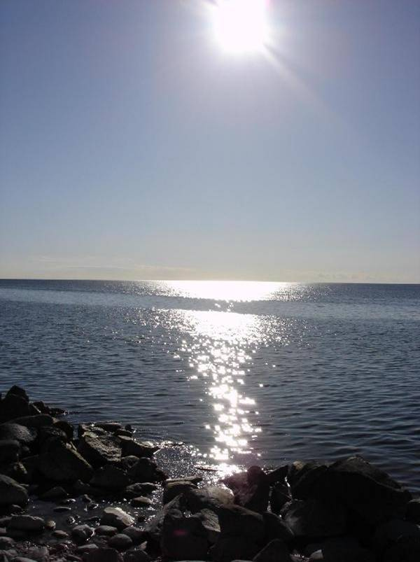
Mira cómo resplandecen

Slide 36
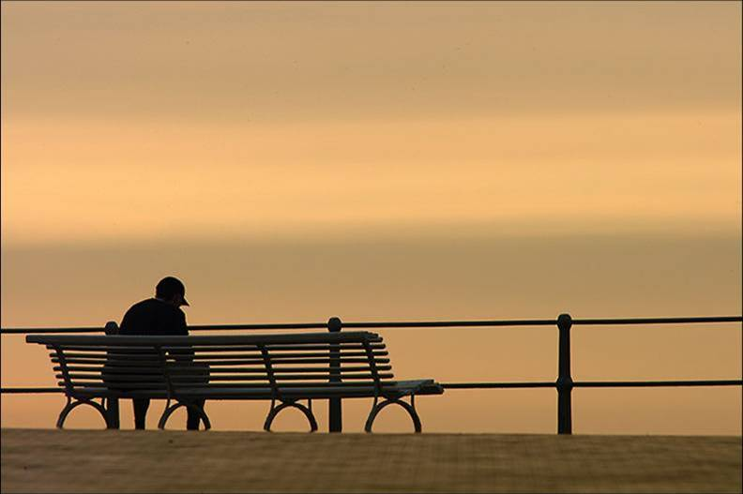
Si necesitas un amigo

Slide 37
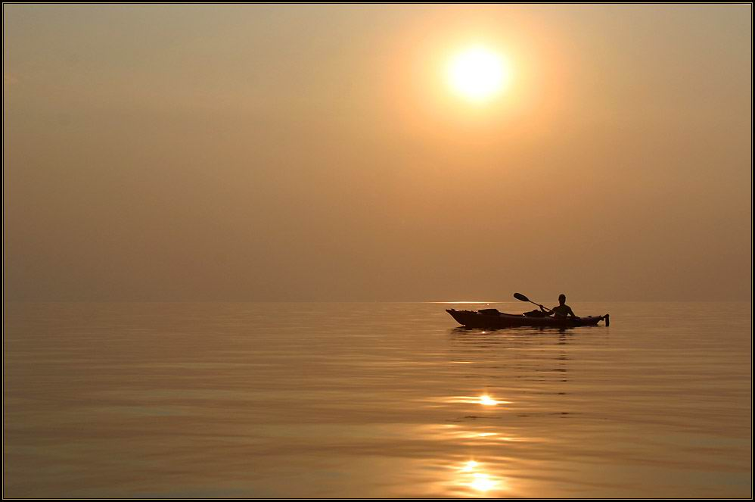
Yo navego detrás tuyo

Slide 38
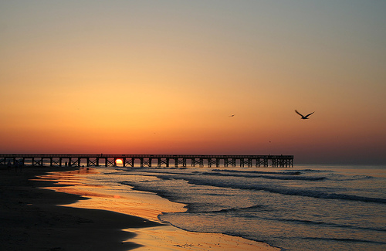
Como un puente sobre aguas turbulentas

Slide 39
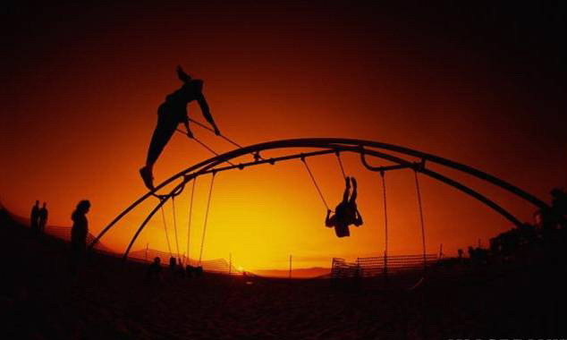
Yo te aliviaré

Slide 40

Como un puente sobre aguas turbulentas

Slide 41

Yo te calmaré

Slide 42
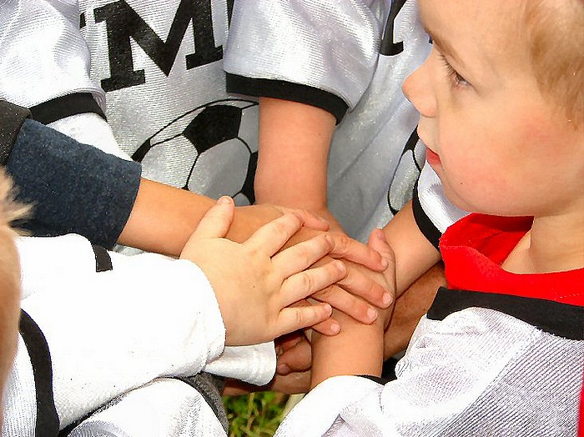

Slide 43
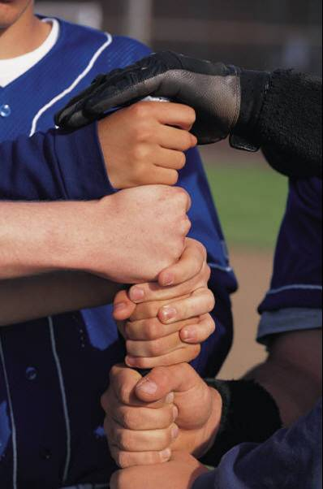

Slide 44
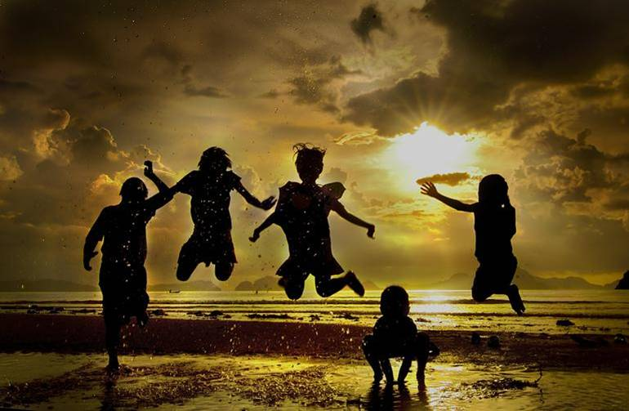

Slide 45
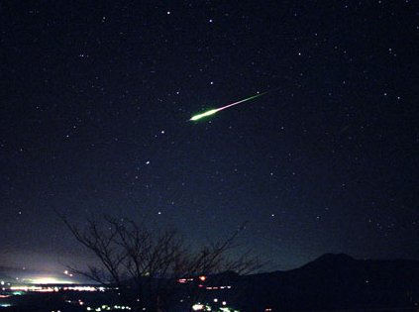

Slide 46



Accede a la sección que desees desde aquí:
Propia Creación
De la Red
Dedicatorias | Fechas Especiales | Graciosos
Historia y Arte | Lugares | Musicales
Naturaleza y Ciencias | Política | Reflexión
Religiosos | Románticos | Salud
Dedicatorias | Fechas Especiales | Graciosos
Historia y Arte | Lugares | Musicales
Naturaleza y Ciencias | Política | Reflexión
Religiosos | Románticos | Salud
Si deseas recibir pps periódicamente en tu correo electrónico subscríbete aquí:

